Slide 1

Разработка базы данных для сети платных автопарковок
Федеральное государственное бюджетное образовательное учреждение высшего образования «Московский государственный технический университет имени Н.Э. Баумана
(национальный исследовательский университет)»
(МГТУ им. Н.Э. Баумана)
Приложение А
Студент: Симонович Роман Дмитриевич ИУ7-65Б
Научный руководитель: Строганов Юрий Владимирович

Slide 2
Цель и задачи
Цель – разработка базы данных и приложения для сети автопарковок.
Задачи:
провести анализ предметной области;
формализовать требования к создаваемой системе;
спроектировать базу данных и приложение для доступа к ней;
реализовать спроектированное программное обеспечение;
исследовать зависимость времени выполнения запроса и занимаемой индексом памяти от типа индекса, наличия партиций и объема записей базы данных.

Slide 3
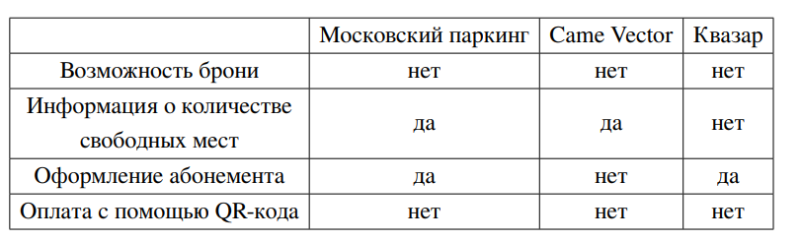
Анализ известных решений
Как видно из результатов анализа, ни одно из существующих решений не удовлетворяет всем требованиям.

Slide 4
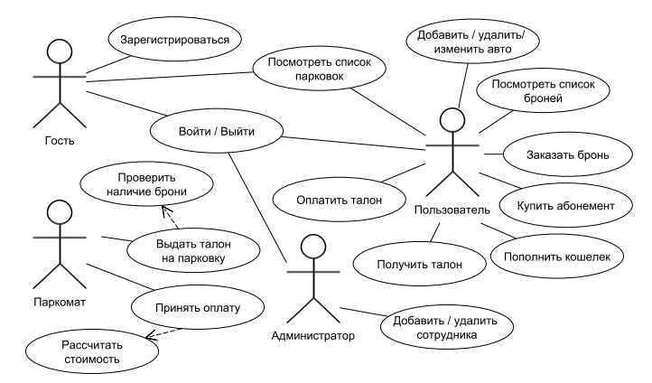
Диаграмма вариантов использования

Slide 5
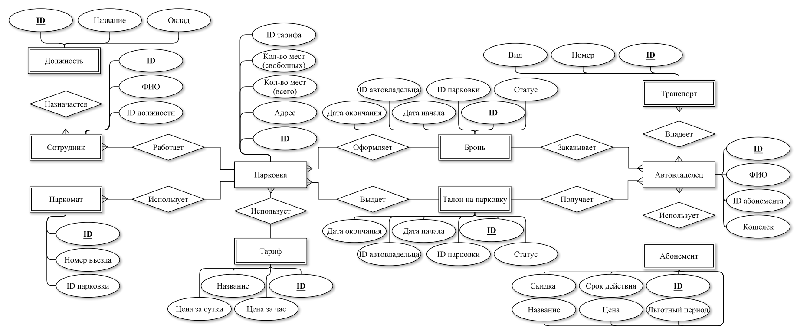
ER-диаграмма сущностей в нотации Чена

Slide 6
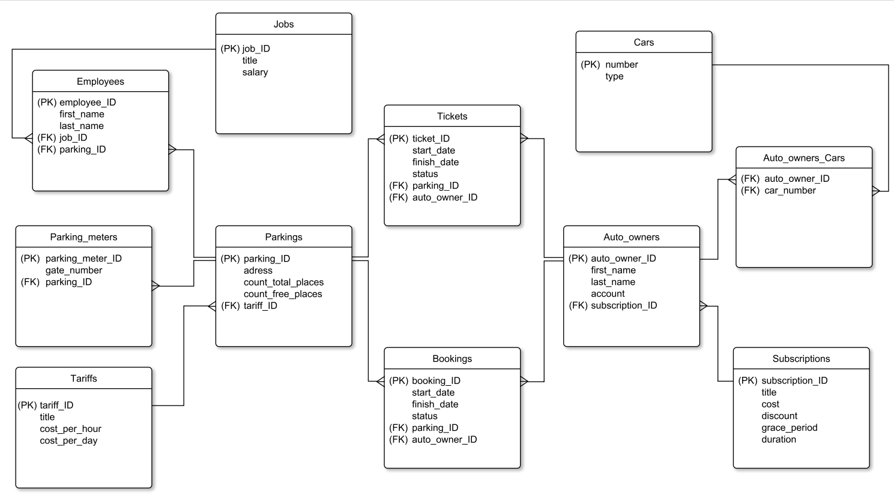
ER-диаграмма базы данных

Slide 7
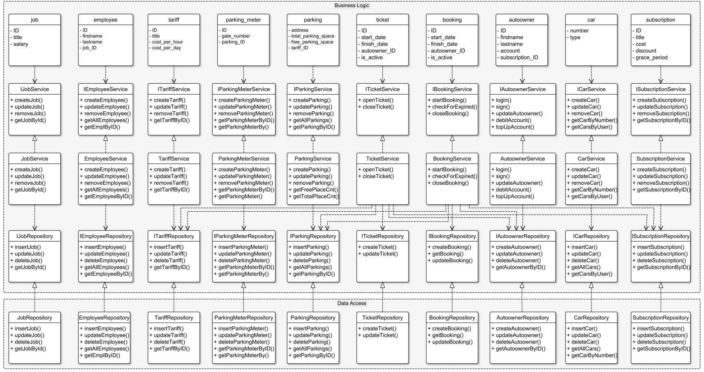
Диаграмма классов приложения

Slide 8
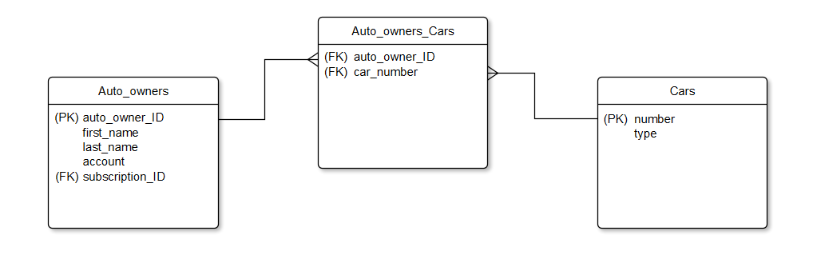
Описание хранимой процедуры
таблица Cars
таблица-связка Auto_owners_Cars
гарантия наличия пользователя с переданным id

Slide 9
Средства реализации
язык программирования – Java;
СУБД – PostgreSQL;
расширение языка SQL для написания процедуры – PL/pgSQL;
для подключения к базе данных из приложения – Hibernate.

Slide 10
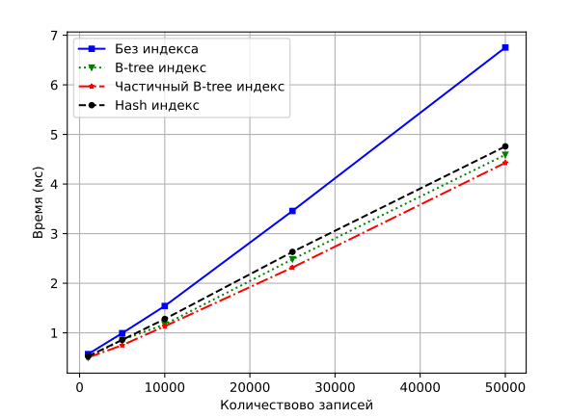
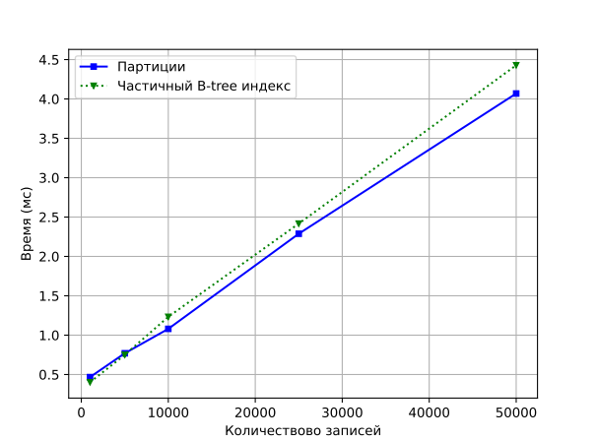
Исследование зависимости времени выполнения запроса от типа индекса и количества записей в таблице.

Slide 11
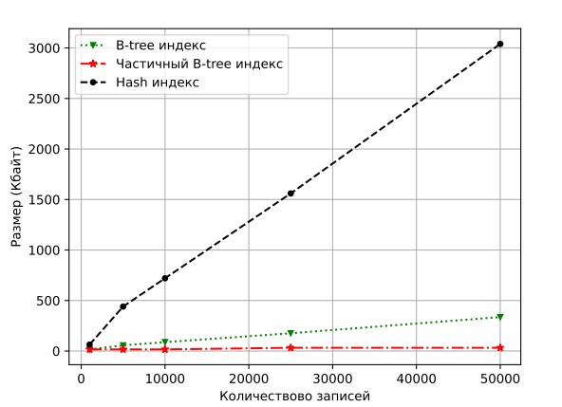
Исследование зависимости объема требуемой для хранения индекса памяти от типа индекса и количества записей в таблице.

Slide 12
Заключение
Поставленная цель – разработка базы данных и приложения для сети автопарковок – была выполнена.
Были решены все задачи:
проведен анализ предметной области;
формализованы требования к создаваемой системе;
спроектирована база данных и приложение для доступа к ней;
реализовано спроектированное программное обеспечение;
проведено исследование зависимости времени выполнения запроса и занимаемой индексом памяти от типа индекса, наличия партиций и объема записей базы данных.

